Slide 1
Πληροφορική
Κεφάλαιο 10^{ο}: Εισαγωγή στο EXCEL 2010 Μέρος Γ
Κλεπετσάνης Παύλος, Επίκουρος Καθηγητής
Τμήμα Φαρμακευτικής

Slide 2
Άδειες Χρήσης
Το παρόν εκπαιδευτικό υλικό υπόκειται σε άδειες χρήσης Creative Commons.
Για εκπαιδευτικό υλικό, όπως εικόνες, που υπόκειται σε άλλου τύπου άδειας χρήσης, η άδεια χρήσης αναφέρεται ρητώς.
Αναφορά-Μη-Εμπορική Χρήση-Παρόμοια Διανομή

Slide 3
Χρηματοδότηση
Το παρόν εκπαιδευτικό υλικό έχει αναπτυχθεί στα πλαίσια του εκπαιδευτικού έργου του διδάσκοντα.
Το έργο «Ανοικτά Ακαδημαϊκά Μαθήματα στο Πανεπιστήμιο Πατρών» έχει χρηματοδοτήσει μόνο τη αναδιαμόρφωση του εκπαιδευτικού υλικού.
Το έργο υλοποιείται στο πλαίσιο του Επιχειρησιακού Προγράμματος «Εκπαίδευση και Δια Βίου Μάθηση» και συγχρηματοδοτείται από την Ευρωπαϊκή Ένωση (Ευρωπαϊκό Κοινωνικό Ταμείο) και από εθνικούς πόρους.

Slide 4
Περιεχόμενα ενότητας
Εισαγωγή στο EXCEL 2010
Κατασκευή γραφικών παραστάσεων από πειραματικά δεδομένα

Slide 5
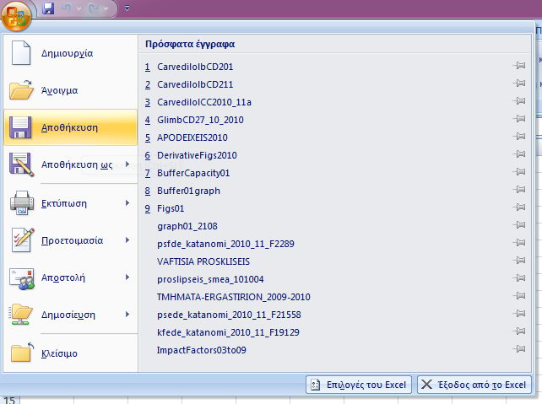
Αποθήκευση Αρχείων (1)
Αποθήκευση αρχείου για πρώτη φορά : Αποθήκευση ως

Slide 6
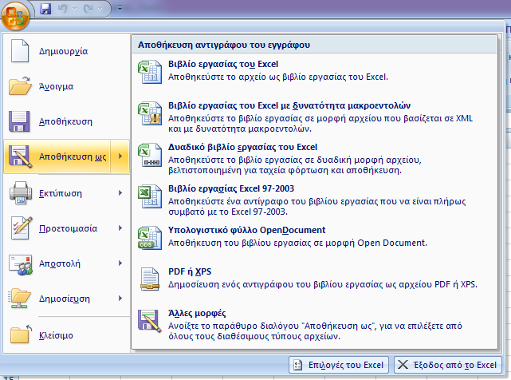
Αποθήκευση Αρχείων (2)
Μη συμβατότητα αρχείων Excel 2007-2010 με το Excel 97-2003

Slide 7
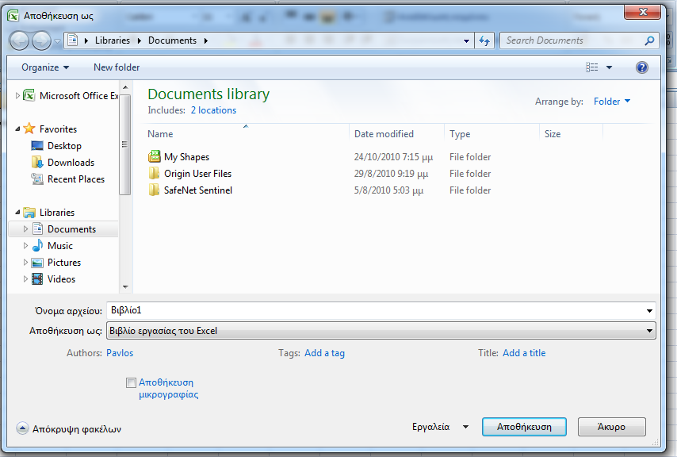
Αποθήκευση Αρχείων (3)
Όνομα αρχείου
Τύπος αρχείου

Slide 8
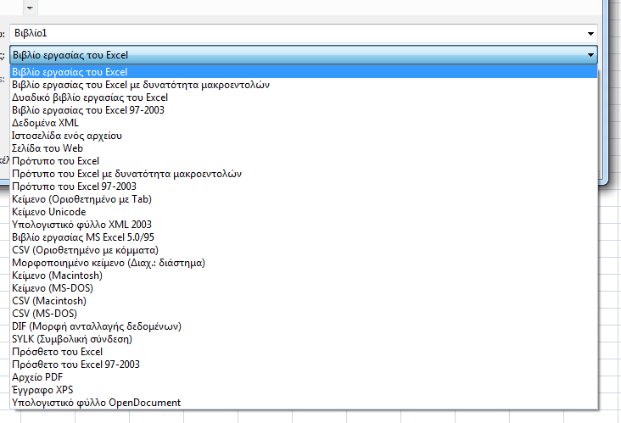
Αποθήκευση Αρχείων (4)
Επιλογή για την μορφή του αρχείου

Slide 9
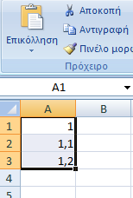
Κατασκευή γραφικής παράστασης γνωστής εξίσωσης (1)
Υπολογισμός διαλυτότητας βιοδραστικής ένωσης έναντι του pH
– ασθενές μονοβασικό οξύ
S₀ = 2,6*10⁻⁶ mol/l, K_{a} = 3,8*10⁻⁵ , περιοχή pH : 1 – 10 ανά 0.1 μονάδες pH
Γράφουμε στα πρώτα τρία κελία της στήλης Α
τους διαδοχικούς αριθμούς 1.0, 1.1 και 1.2 και
ακολούθως αφού επιλέξουμε τους αριθμούς
τοποθετούμε τον δείκτη στο κάτω δεξιό μέρος
και σύρουμε μέχρι να εμφανισθεί ο αριθμός 10
Επιλογή
Σύρουμε προς
τα κάτω

Slide 10
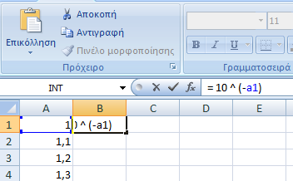
Κατασκευή γραφικής παράστασης γνωστής εξίσωσης (2)
Στην στήλη Β υπολογίζουμε την [Η⁺] χρησιμοποιώντας
την εξίσωση

Slide 11
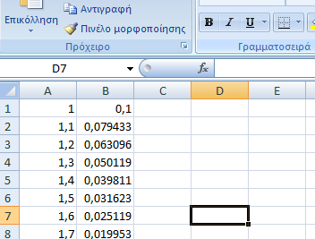
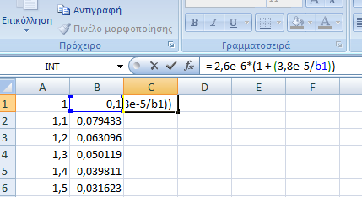
Κατασκευή γραφικής παράστασης γνωστής εξίσωσης (3)
Υπολογίζουμε στην στήλη C
την ολική διαλυτότητα με βάση την εξίσωση

Slide 12
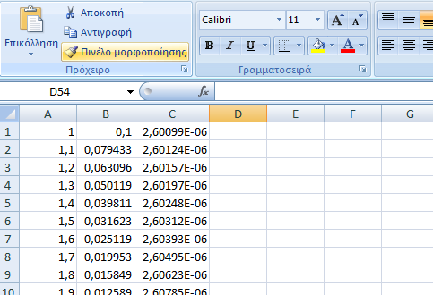
Κατασκευή γραφικής παράστασης γνωστής εξίσωσης (4)
Γραφική παράσταση της στήλης C (S_{T}) έναντι της στήλης Α (pH)

Slide 13
Κατασκευή γραφικής παράστασης γνωστής εξίσωσης (5)
Επιλογή ολόκληρων στηλών Α και C αντί για τα σημεία ακριβώς

Slide 14
Κατασκευή γραφικής παράστασης γνωστής εξίσωσης (6)
Μετατροπή του y-άξονα σε λογαριθμικό

Slide 15
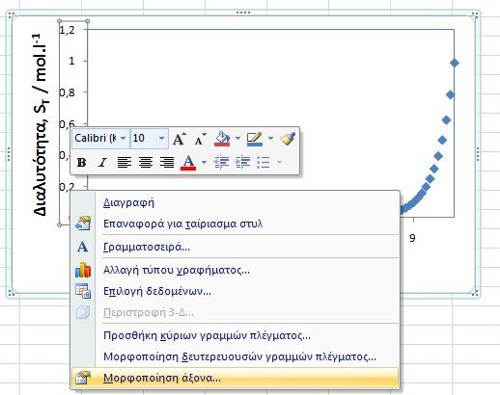
Κατασκευή γραφικής παράστασης γνωστής εξίσωσης (7)

Slide 16
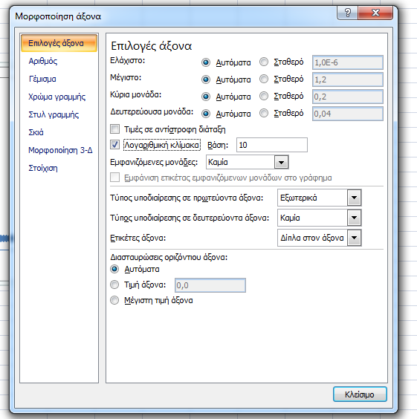
Κατασκευή γραφικής παράστασης γνωστής εξίσωσης (8)
Επιλογή
λογαριθμικού
άξονα

Slide 17
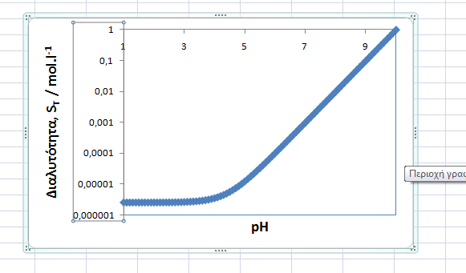
Κατασκευή γραφικής παράστασης γνωστής εξίσωσης (9)
Εκθετικοί αριθμοί στον y-άξονα
Μετατόπιση του x-άξονα στην τιμή 10⁻⁶

Slide 18
Κατασκευή γραφικής παράστασης γνωστής εξίσωσης (10)

Slide 19
Κατασκευή γραφικής παράστασης γνωστής εξίσωσης (11)
Διάσταση ασθενούς μονοβασικού οξέος με σταθερά διάστασης Κ_{a}
HA ⇔ H⁺ + A⁻
Συντελεστές κατανομής
της αδιάστατης (α₀) και
της ιονισμένης μορφής (α₁)
pH = 1 – 9 με βήμα 0.05 μονάδες pH.
Η σταθερά διάστασης του οξέος, Κ_{a} = 10⁻⁵
Υπολογισμοί μεγεθών στις αντίστοιχες στήλες

Slide 20
Κατασκευή γραφικής παράστασης γνωστής εξίσωσης (12)

Slide 21
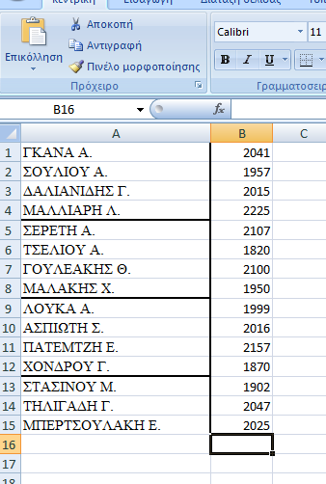
Ταξινόμηση δεδομένων (1)
Αριθμός δεδομένων μπορεί να ταξινομηθεί με ορισμένο τρόπο
Κατά αλφαβητική σειρά ή αντίστροφη αλφαβητική σειρά
Κατά αύξοντα ή μειούμενο αριθμό

Slide 22
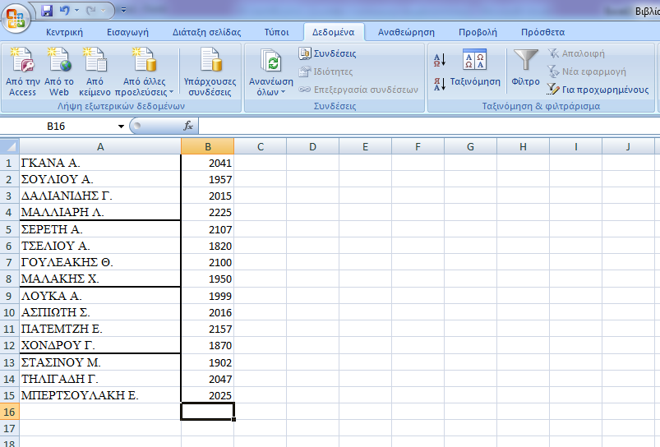
Ταξινόμηση δεδομένων (2)

Slide 23
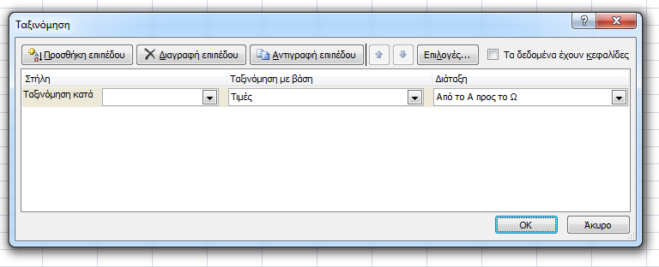
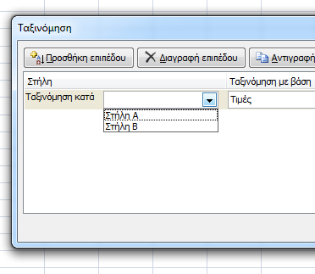
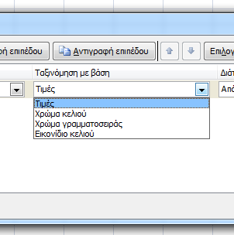
Ταξινόμηση δεδομένων (3)

Slide 24
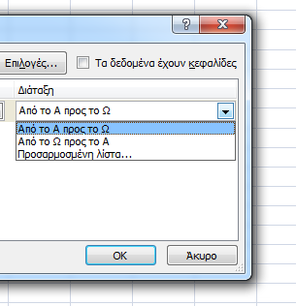
Ταξινόμηση δεδομένων (4)

Slide 25
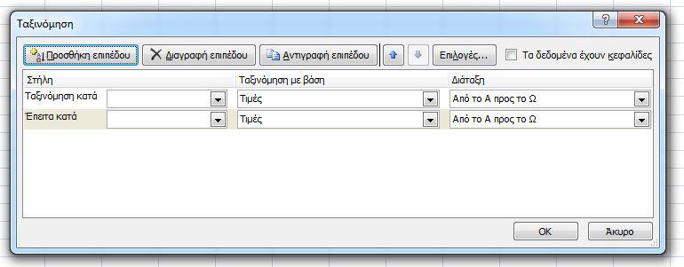
Ταξινόμηση δεδομένων (5)

Slide 26
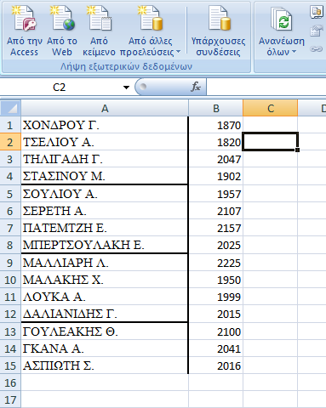
Ταξινόμηση δεδομένων (6)

Slide 27
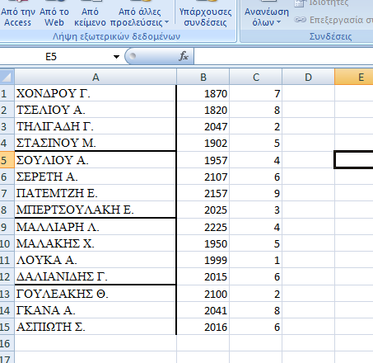
Ταξινόμηση δεδομένων (7)

Slide 28
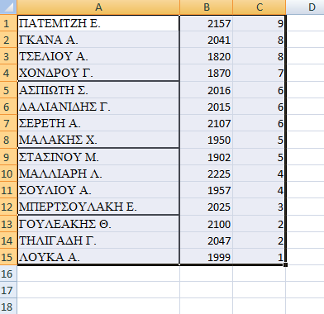
Ταξινόμηση δεδομένων (8)
Ταξινόμηση κατά αριθμό
σε κάθε γράμμα
Ταξινόμηση κατά αλφαβητική σειρά

Slide 29
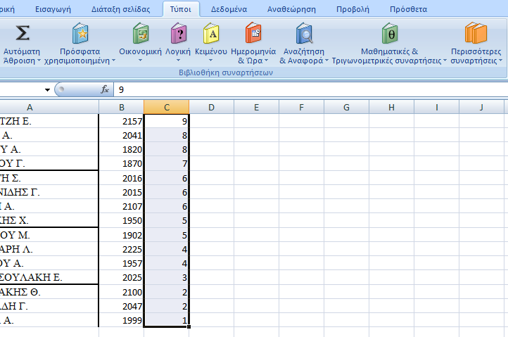
Στατιστική ανάλυση δεδομένων (1)
Μπορούμε σε μια σειρά πειραματικών δεδομένων να προσδιορίσουμε ορισμένα στατιστικά μεγέθη

Slide 30
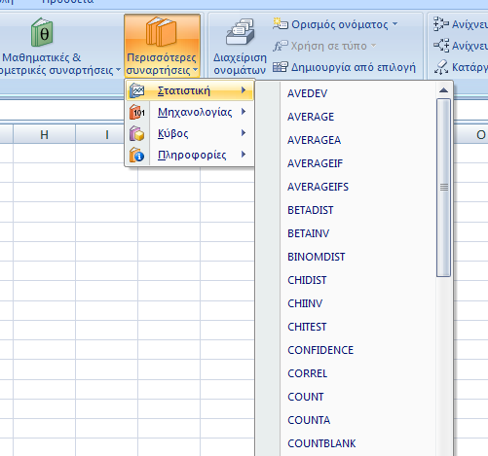
Στατιστική ανάλυση δεδομένων (2)

Slide 31
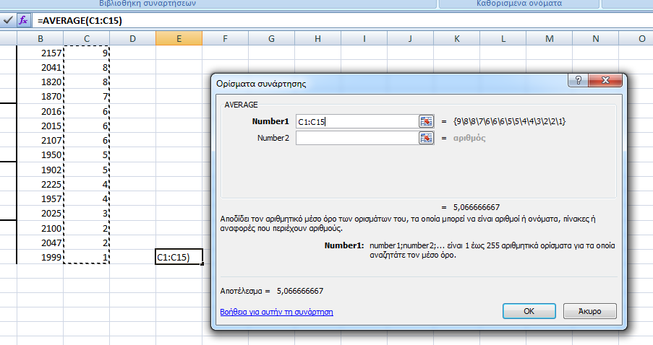
Στατιστική ανάλυση δεδομένων (3)

Slide 32
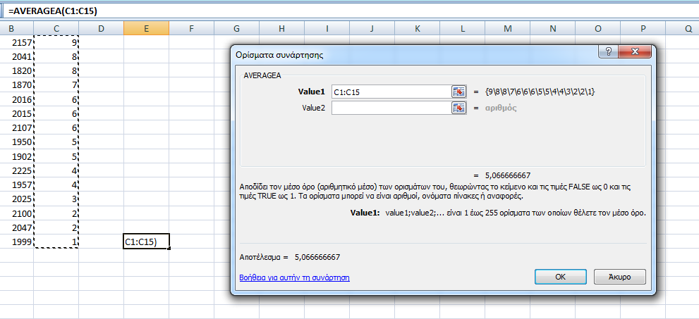
Στατιστική ανάλυση δεδομένων (4)

Slide 33
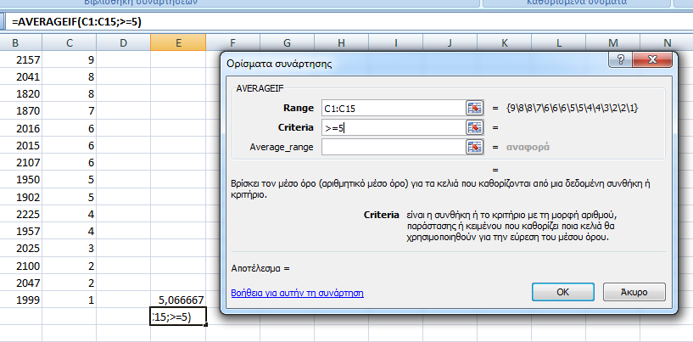
Στατιστική ανάλυση δεδομένων (5)

Slide 34
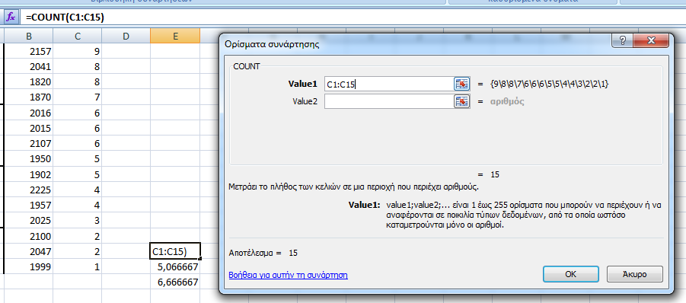
Στατιστική ανάλυση δεδομένων (6)

Slide 35
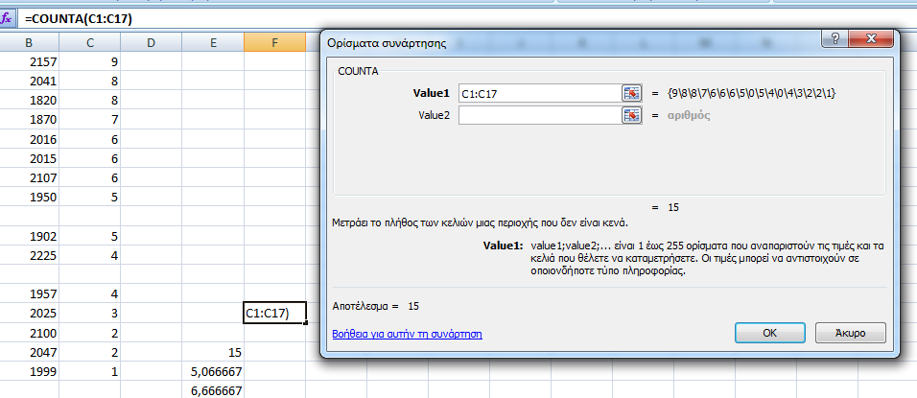
Στατιστική ανάλυση δεδομένων (7)

Slide 36
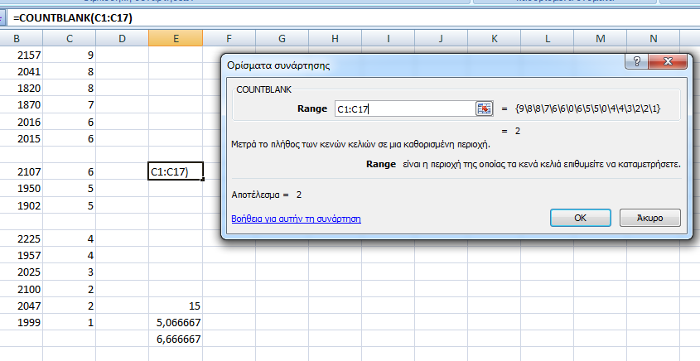
Στατιστική ανάλυση δεδομένων (8)

Slide 37
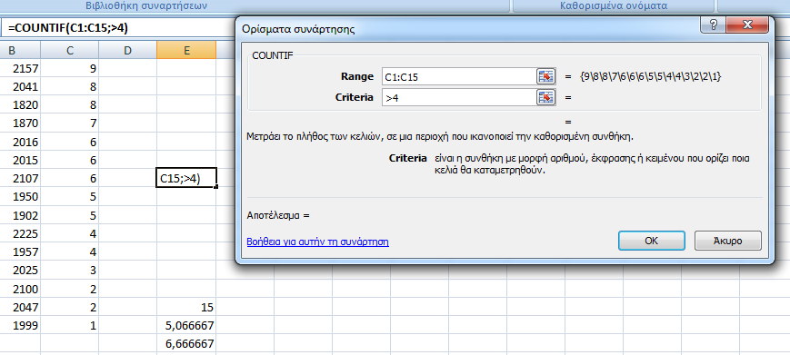
Στατιστική ανάλυση δεδομένων (9)

Slide 38
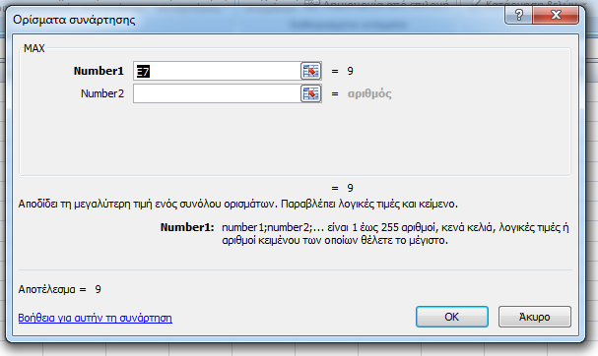
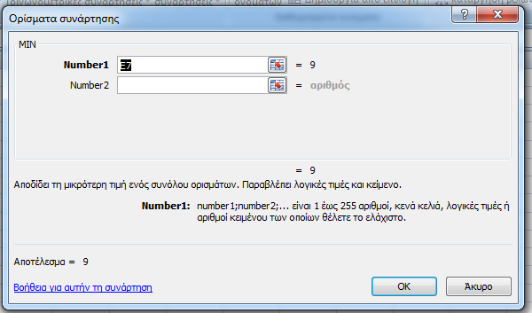
Στατιστική ανάλυση δεδομένων (10)

Slide 39
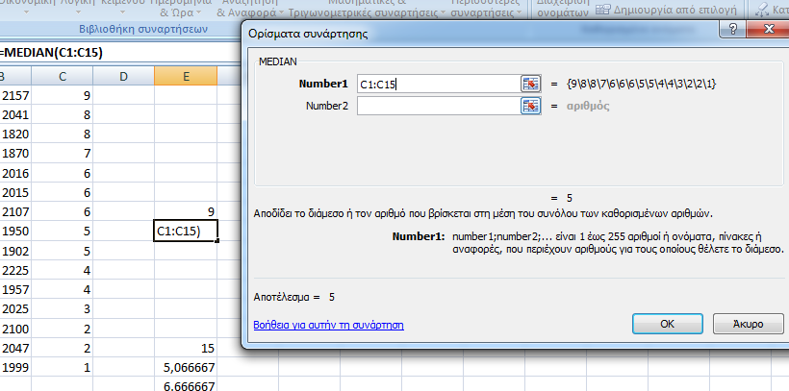
Στατιστική ανάλυση δεδομένων (11)

Slide 40
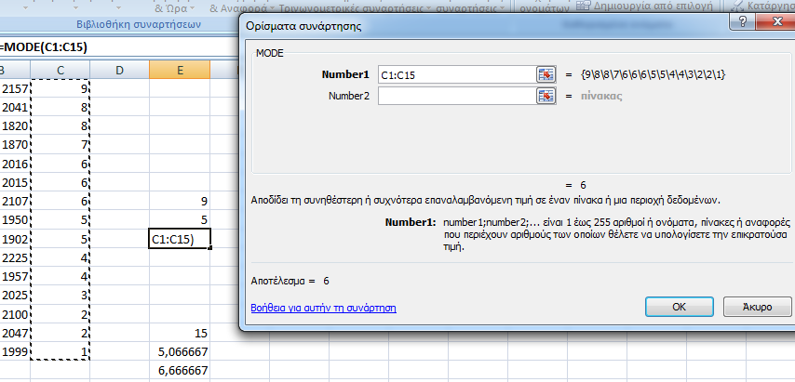
Στατιστική ανάλυση δεδομένων (12)

Slide 41
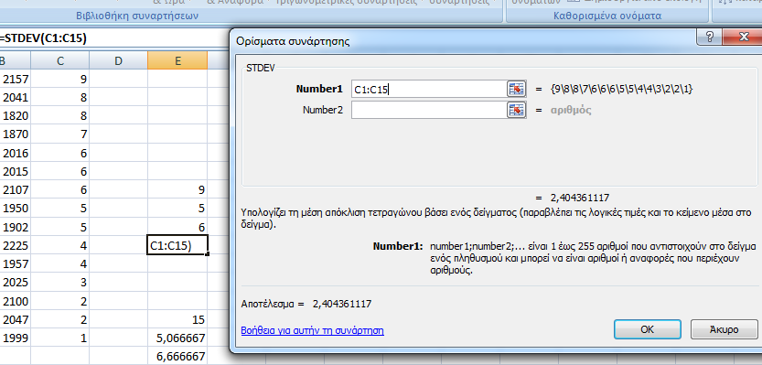
Στατιστική ανάλυση δεδομένων (13)

Slide 42
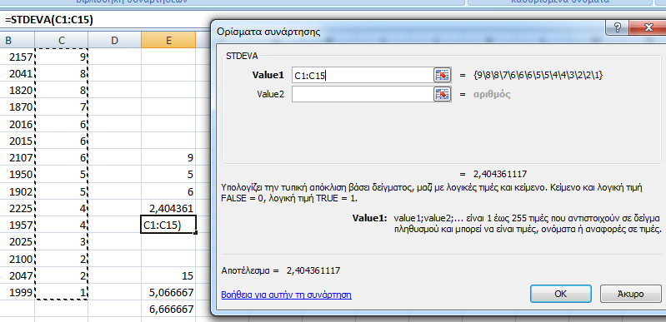
Στατιστική ανάλυση δεδομένων (14)

Slide 43
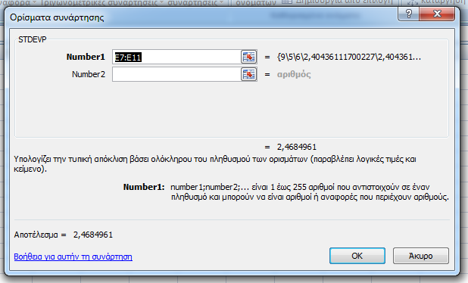
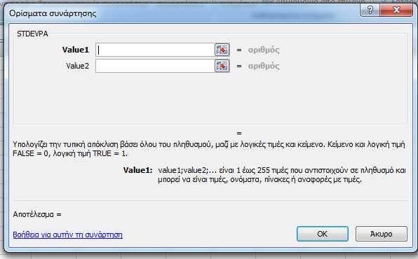
Στατιστική ανάλυση δεδομένων (15)

Slide 44
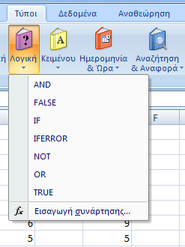
Λογικές Συναρτήσεις (1)

Slide 45
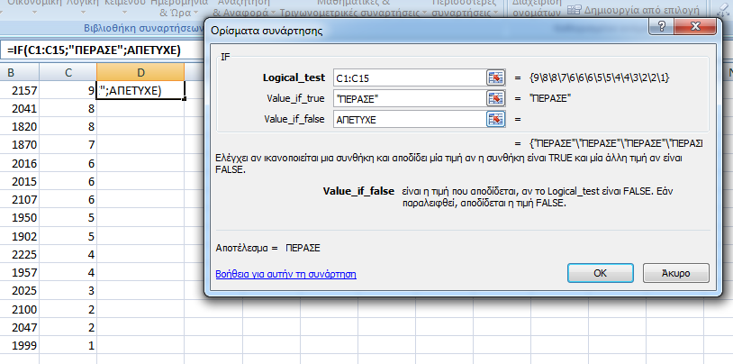
Λογικές Συναρτήσεις (2)

Slide 46
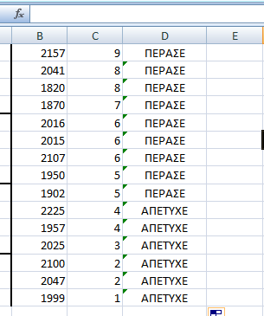
Λογικές Συναρτήσεις (3)

Slide 47
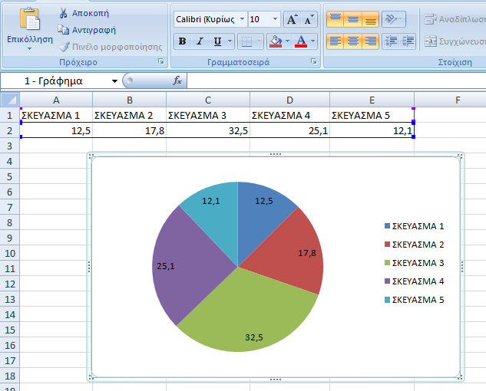
Άλλες γραφικές παραστάσεις (1)

Slide 48
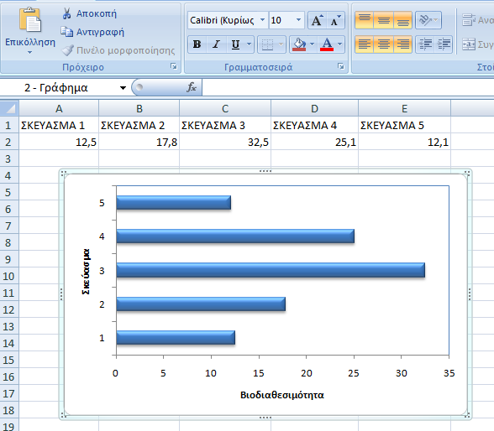
Άλλες γραφικές παραστάσεις (2)

Slide 49
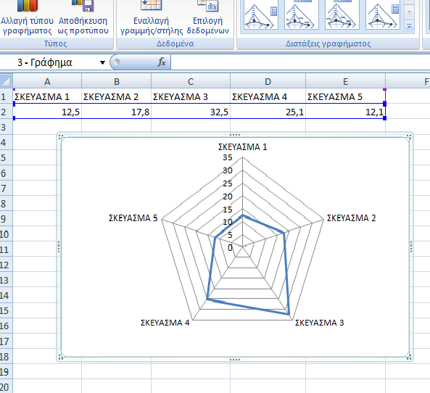
Άλλες γραφικές παραστάσεις (3)

Slide 50
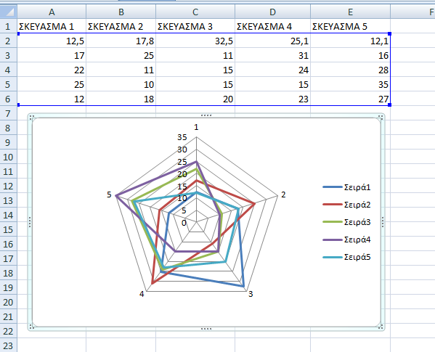
Άλλες γραφικές παραστάσεις (4)

Slide 51
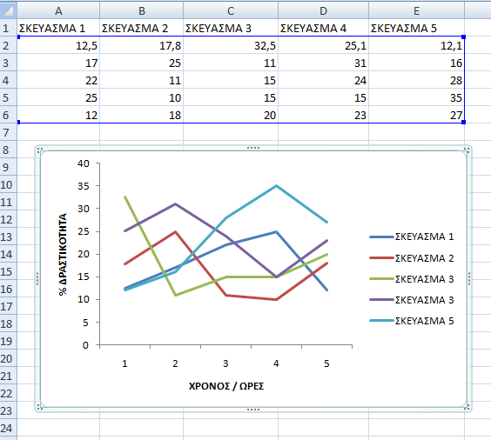
Άλλες γραφικές παραστάσεις (5)

Slide 52
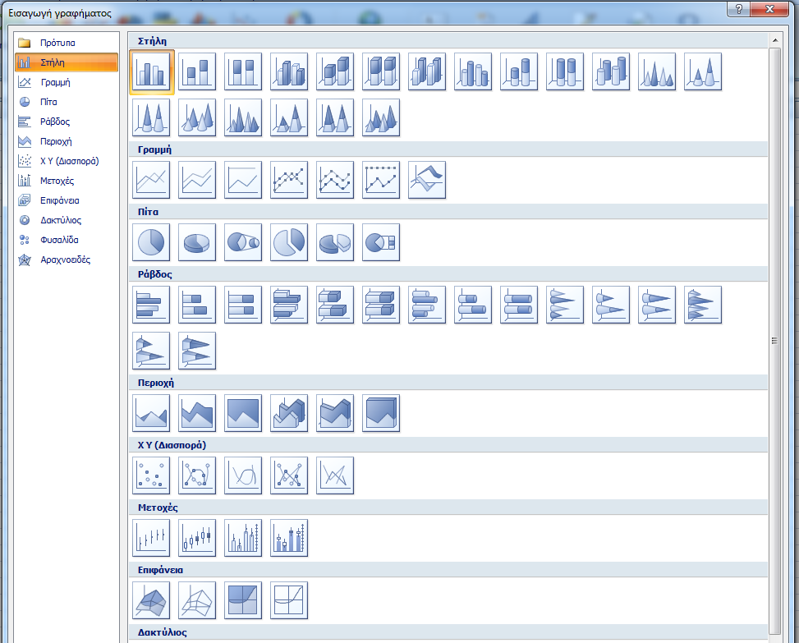

Slide 53
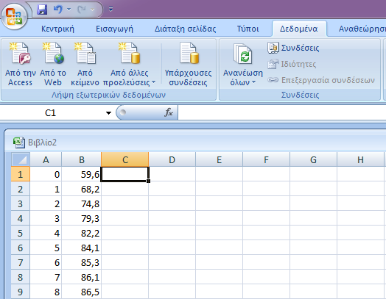
Δημιουργία γραφικής παράστασης με πολλά αρχεία (1)
Γραφική παράσταση εισάγοντας ορισμένο αριθμό αρχείων
Εισάγεται το πρώτο αρχείο σύμφωνα με την περιγραφή που έχει ήδη γίνει
Ακολούθως επιλέγουμε το κελίο όπου θα τοποθετηθεί το πρώτο στοιχείο του δεύτερου αρχείου
Επιλογή κελίου για την ενεργοποίηση των επιλογών

Slide 54
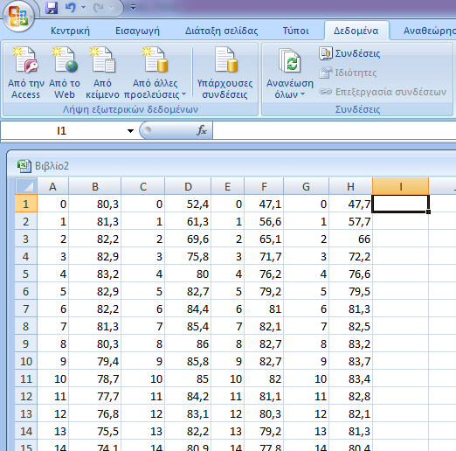
Δημιουργία γραφικής παράστασης με πολλά αρχεία (2)
Κατά την εισαγωγή των αρχείων ελέγχουμε ΠΑΝΤΑ την επιλογή ‘Για προχωρημένους’
καθώς και την σωστή εισαγωγή των δεδομένων

Slide 55
Δημιουργία γραφικής παράστασης με πολλά αρχεία (3)
Εισάγουμε τα σημεία για κάθε ομάδα ξεχωριστά

Slide 56
Σημείωμα Αναφοράς
Copyright Πανεπιστήμιο Πατρών, Κλεπετσάνης Παύλος «Κατασκευή γραφικών παραστάσεων από πειραματικά δεδομένα». Έκδοση: 1.0. Πάτρα 2015.
Διαθέσιμο από τη δικτυακή διεύθυνση:
https://eclass.upatras.gr/courses/PHA1612/

Slide 57
Σημείωμα Αδειοδότησης
Το παρόν υλικό διατίθεται με τους όρους της άδειας χρήσης Creative Commons
Αναφορά, Μη Εμπορική Χρήση Παρόμοια Διανομή 4.0 [1] ή μεταγενέστερη, Διεθνής
Έκδοση. Εξαιρούνται τα αυτοτελή έργα τρίτων π.χ. φωτογραφίες, διαγράμματα κ.λ.π.,
τα οποία εμπεριέχονται σε αυτό και τα οποία αναφέρονται μαζί με τους όρους χρήσης
τους στο «Σημείωμα Χρήσης Έργων Τρίτων».
[1] http://creativecommons.org/licenses/by-nc-sa/4.0/
Ως Μη Εμπορική ορίζεται η χρήση:
που δεν περιλαμβάνει άμεσο ή έμμεσο οικονομικό όφελος από την χρήση του έργου, για το διανομέα του έργου και αδειοδόχο
που δεν περιλαμβάνει οικονομική συναλλαγή ως προϋπόθεση για τη χρήση ή πρόσβαση στο έργο
που δεν προσπορίζει στο διανομέα του έργου και αδειοδόχο έμμεσο οικονομικό όφελος (π.χ. διαφημίσεις) από την προβολή του έργου σε διαδικτυακό τόπο
Ο δικαιούχος μπορεί να παρέχει στον αδειοδόχο ξεχωριστή άδεια να χρησιμοποιεί το έργο για εμπορική χρήση, εφόσον αυτό του ζητηθεί

Slide 58
Τέλος Ενότητας

